Slide 1
আজকের পাঠে সবাইকে স্বাগত

Slide 2
শিক্ষক পরিচিতি
মল্লিকা সাহা
প্রধান শিক্ষক
চৈতাব সপ্রাবি
সদর, নরসিংদী

Slide 3
পাঠ পরিচিতি
শ্রেণিঃ৫ম
বিষয়ঃবিজ্ঞান
পাঠ শিরোনামঃসুস্থ জিবনের জন্য খাদ্য
পাঠ্যাংশঃযে সকল খাদ্য কম খাওয়া উচিৎ
সময়ঃ৩৫মিনিট

Slide 4
শিখনফল
৮.৩.১
কৃত্রিম রং ব্যবহার করা খাদ্যের নাম বলতে পারবে।
৮.৩.২
যেসব খাদ্যে রাসায়নিক দ্রব্য মেশানো হয় তাদের নাম বলতে পারবে।
৮.৩.৩
খাদ্যে কৃত্রিম রং ও রাসায়নিক দ্রব্যের ব্যবহারের ক্ষতিকর দিক বর্ণনা করতে পারবে।
৮.৩.৪
রাসায়নিক দ্রব্য ব্যবহার করে ফল পাকানোর অপকারিতা বর্ণনা করতে পারবে।
৮.৪.১
জাঙ্ক ফুড (Junk Food) দেহের জন্য ক্ষতিকর তা বলতে পারবে।

Slide 5
পূর্বজ্ঞান যাচাই
১.সুস্বাস্থ্যের জন্য কোন কোন খাদ্য কম খাওয়া উচিত?
২.কোন কোন খাদ্য পরিহার করা উচিত?

Slide 6
ছবিতে কী দেখতে পাছ?

Slide 7
আজকের পাঠ
যে সকল খাদ্য কম খাওয়া উচিত

Slide 8
কোন কোন খাদ্যে কৃত্রিম রং মেশানো হয়?
মিষ্টি, জেলি, চকলেট, আইসক্রিম, কেক, চিপস, কোমল পানীয়।

Slide 9
কৃত্রিম রং মিশ্রিত খাবার খেলে কী কী রোগ হয়?
১.ক্যান্সার
২.অমনোযোগিতা
৩.অস্থিরতা

Slide 10
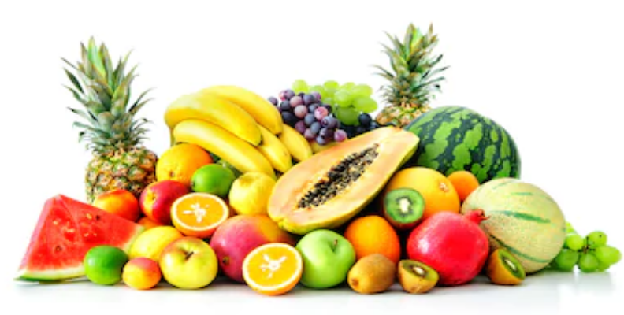
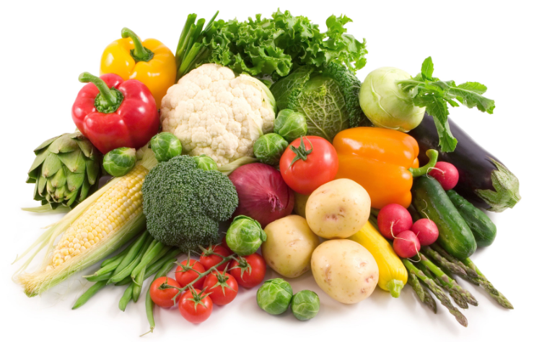
ফলমূল পাকানোর জন্য কোন রাসায়নিক পদার্থ মেশানো হয়?
কার্বাইড

Slide 11
ফলমূল এবং শাক-সবজি সংরক্ষণের কোন রাসায়নিক পদার্থ ব্যবহার করা হয়?
ফরমালিন

Slide 12
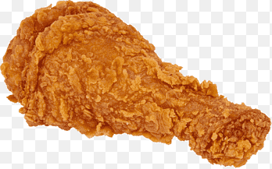
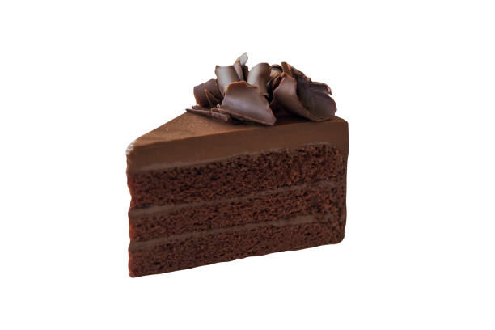
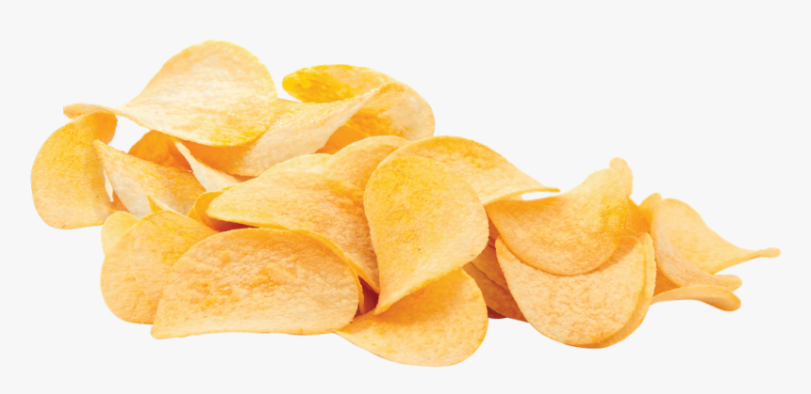
জাঙ্ক ফুড কী?
অত্যাধিক চিনি, লবণ, ও চর্বিযুক্ত খাবারকে জাঙ্ক ফুড বলে।

Slide 13
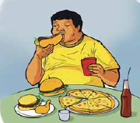
জাঙ্ক ফুড খেলে কী হয়?
১.পুষ্টিহীনতা
২.ওজন বৃদ্ধি

Slide 14
একক কাজ
কৃত্রিম রং মেশানো ৫টি খাবারের নাম লেখ।

Slide 15
জোড়ায় কাজ
কৃত্রিম রং মেশানো খাবার খেলে কী কী রোগ হতে পারে?

Slide 16
দলীয় কাজ
খাবারে কার্বাইড ও ফরমালিন মেশানো হয় কেন এবং এর ফলে শরীরে কী রোগ হতে পারে?

Slide 17
মূল্যায়ন
১.জাঙ্ক ফুড কী সুষম খাবার?
২.জাঙ্ক ফুডে কী কী থাকে?

Slide 18
বাড়ির কাজ
খাবারকে আকর্ষণীয় ও লোভনীয় করতে কী কী ব্যবহার করা হয়?

Slide 19
সবাইকে ধন্যবাদ

